Slide 1
오라클 명령어 - 2
Self Join

Slide 2
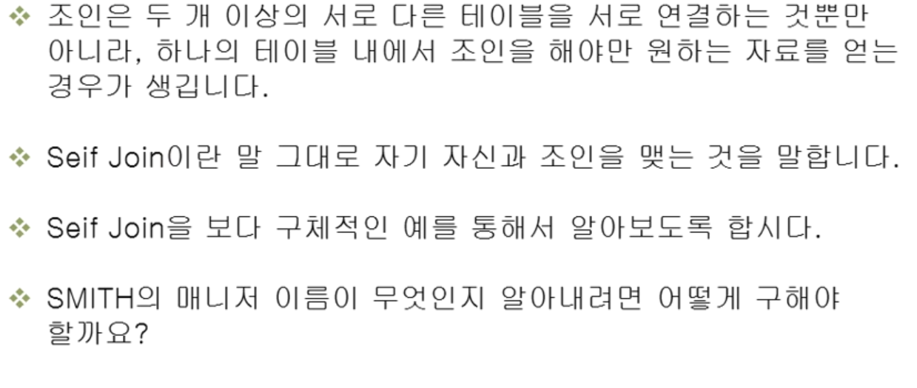
Self Join
목차

Slide 3
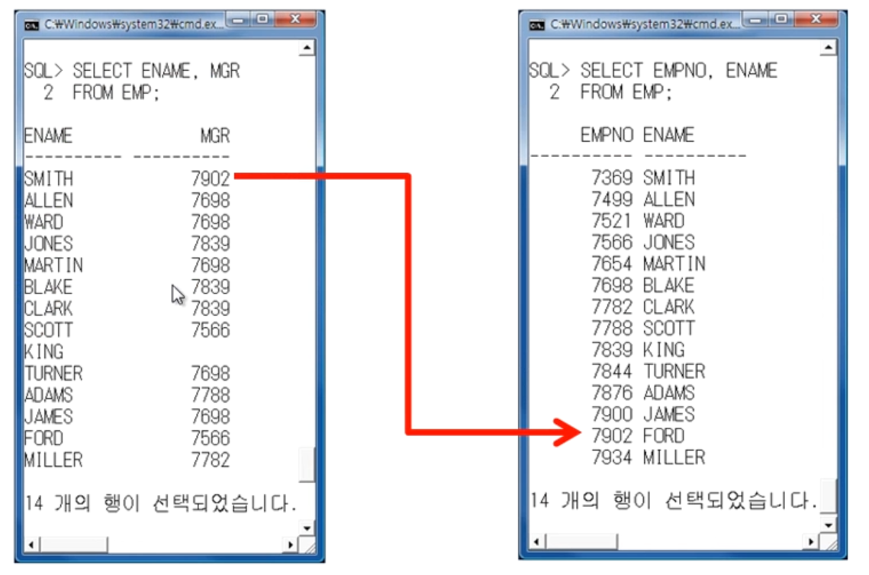
Self Join
Smith의 매니저 이름이 무엇?

Slide 4
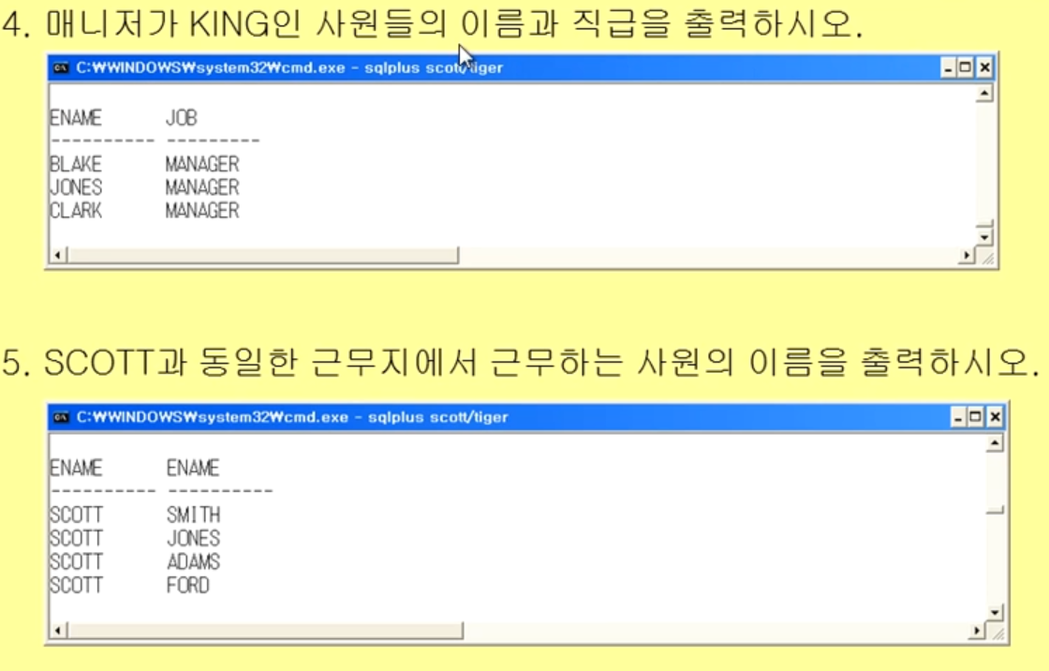

실습.
아래와 같이 출력하시오.

